Slide 1
ГИДРОЛИЗ
ГИДРОЛИЗ ОРГАНИЧЕСКИХ И НЕОРГАНИЧЕСКИХ ВЕЩЕСТВ
УЧИТЕЛЬ ХИМИИ: МАКАРКИНА М.А.

Slide 2
Гидро́лиз ( от древне греческого «ὕδωρ»— вода и «λύσις» — разложение)
— один из видов химических реакций, где при взаимодействии веществ с водой происходит разложение исходного вещества с образованием новых соединений.
Механизм гидролиза соединений различных классов:
- соли, углеводы, жиры, сложные эфиры и др. имеет существенные различия

Slide 3
Гидролиз органических веществ
Живые организмы осуществляют гидролиз различных органических веществ в ходе реакций при участии ФЕРМЕНТОВ.
Например, в ходе гидролиза при участии пищеварительных ферментов БЕЛКИ расщепляются на АМИНОКИСЛОТЫ,
ЖИРЫ — на ГЛИЦЕРИН и ЖИРНЫЕ КИСЛОТЫ,
ПОЛИСАХАРИДЫ ( например, крахмал и целлюлоза) — на МОНОСАХАРИДЫ (например, на ГЛЮКОЗУ ),
НУКЛЕИНОВЫЕ КИСЛОТЫ — на свободные НУКЛЕОТИДЫ.
При гидролизе жиров в присутствии щёлочей получают мыло; гидролиз жиров в присутствии катализаторов применяется для получения глицерина и жирных кислот. Гидролизом древесины получают этанол, а продукты гидролиза торфа находят применение в производстве кормовых дрожжей, воска, удобрений и др.

Slide 4
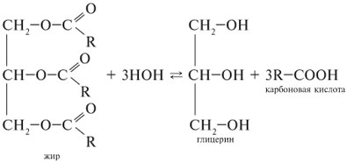
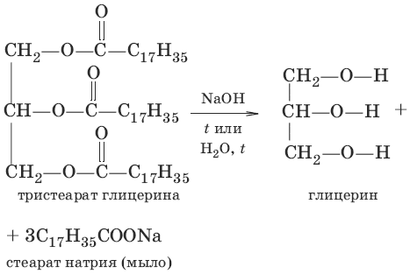
1. Гидролиз органических соединений
жиры гидролизуются с получением глицерина
и карбоновых кислот ( с NaOH – омыление):

Slide 5
крахмал и целлюлоза гидролизуются
до глюкозы:

Slide 7
ТЕСТ
1. При гидролизе жиров образуются
1) спирты и минеральные кислоты 2) альдегиды и карбоновые кислоты
3) одноатомные спирты и карбоновые кислоты 4) глицерин и карбоновые кислоты
ОТВЕТ: 4
2. Гидролизу подвергается:
Ацетилен 2) Целлюлоза
3) Этанол 4) Метан
ОТВЕТ: 2
3. Гидролизу подвергается:
Глюкоза 2) Глицерин
3) Жир 4) Уксусная кислота
ОТВЕТ: 3

Slide 8
4. При гидролизе сложных эфиров образуются:
1) Спирты и альдегиды
2) Карбоновые кислоты и глюкоза
3) Крахмал и глюкоза 4) Спирты и карбоновые кислоты
ОТВЕТ: 4
5. При гидролизе крахмала получается:
1) Сахароза 2) Фруктоза
3) Мальтоза 4) Глюкоза
ОТВЕТ: 4

Slide 9
2. Обратимый и необратимый гидролиз
Почти все рассмотренные реакции гидролиза органических веществ
обратимы. Но есть и необратимый гидролиз.
Общее свойство необратимого гидролиза - один ( лучше оба) из
продуктов гидролиза должен быть удален из сферы реакции в виде:
- ОСАДКА , - ГАЗА.
СаС₂ + 2Н₂О = Са(ОН)₂↓ + С₂Н₂↑
При гидролизе солей:
Al₄C₃ + 12 H₂O = 4 Al(OH)₃↓ + 3CH₄↑
Al₂S₃ + 6 H₂O = 2 Al(OH)₃↓ + 3 H₂S↑
CaH₂ + 2 H₂O = 2Ca(OH)₂↓ + H₂↑

Slide 10
Г И Д Р О Л И З С О Л Е Й
Гидролиз солей — разновидность реакций гидролиза, обусловленного протеканием реакций ионного обмена в растворах
(водных) растворимых солей-электролитов.
Движущей силой процесса является взаимодействие ионов с водой, приводящее к образованию слабого электролита в ионном или молекулярном виде («связывание ионов»).
Различают обратимый и необратимый гидролиз солей.
1. Гидролиз соли слабой кислоты и сильного основания (гидролиз по аниону).
2. Гидролиз соли сильной кислоты и слабого основания (гидролиз
по катиону).
3. Гидролиз соли слабой кислоты и слабого основания
(необратимый)
Соль сильной кислоты и сильного основания не подвергается гидролизу

Slide 11
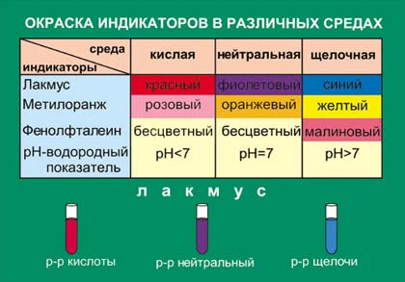

Slide 12
1. Гидролиз соли слабой кислоты и сильного основания (гидролиз по аниону):
(раствор имеет щелочную среду, реакция протекает обратимо,
гидролиз по второй ступени протекает в ничтожной степени)
2. Гидролиз соли сильной кислоты и слабого основания (гидролиз по катиону):
(раствор имеет кислую среду, реакция протекает обратимо,
гидролиз по второй ступени протекает в ничтожной степени)

Slide 13
3. Гидролиз соли слабой кислоты и слабого основания:
(равновесие смещено в сторону продуктов, гидролиз
протекает практически полностью, так как оба
продукта реакции уходят из зоны реакции в виде осадка
или газа).
Соль сильной кислоты и сильного основания не подвергает-ся гидролизу, и раствор нейтрален.

Slide 14
СХЕМА ГИДРОЛИЗА КАРБОНАТА НАТРИЯ
Na₂CO₃
↙ ↘
NaOH H₂CO₃
сильное основание слабая кислота
[OH]⁻ > [H]⁺
ЩЕЛОЧНАЯ СРЕДА
СОЛЬ КИСЛАЯ, гидролиз по АНИОНУ

Slide 15
Na₂CO₃ + H₂O ↔ NaOH + NaHCO₃
2Na⁺ + CO₃⁻² + H₂O ↔ Na⁺ + OH⁻ + Na⁺ + HCO₃⁻
Первая ступень гидролиза
CO₃⁻² + H₂O ↔ OH⁻ + HCO₃⁻
Вторая ступень гидролиза
NaHCO₃ + H₂O = NaOH + H₂CO ₃
↙ ↘
CO₂↑ H₂O
Na⁺ + HCO₃⁻ + H₂O = Na⁺ + OH⁻ + CO₂↑ + H₂O
HCO₃⁻ + H₂O = OH⁻ + CO₂↑ + H₂O

Slide 16
СХЕМА ГИДРОЛИЗА ХЛОРИДА МЕДИ ( II)
CuCl₂
↙ ↘
Cu(OH)₂↓ HCl
слабое основание сильная кислота
[OH]⁻ < [ H ]⁺
КИСЛАЯ СРЕДА
СОЛЬ ОСНОВНАЯ, гидролиз по КАТИОНУ

Slide 17
Первая ступень гидролиза
CuCl₂ + H₂O ↔ (CuOH)Cl + HCl
Cu⁺² + 2 Cl⁻ + H₂O ↔ (CuOH)⁺ + Cl⁻ + H⁺ + Cl⁻
Cu⁺² + H₂O ↔ (CuOH)⁺ + H⁺
Вторая ступень гидролиза
(СuOH)Cl + H₂O ↔ Cu(OH)₂↓ + HCl
(Cu OH)⁺ + Cl⁻ + H₂O ↔ Cu(OH)₂↓ + H⁺ + Cl⁻
(CuOH)⁺ + H₂O ↔ Cu(OH)₂↓ + H⁺

Slide 18
СХЕМА ГИДРОЛИЗА СУЛЬФИДА АЛЮМИНИЯ
Al₂S₃
↙ ↘
Al(OH)₃↓ H₂S↑
слабое основание слабая кислота
[OH]⁻ = [H]⁺
НЕЙТРАЛЬНАЯ РЕАКЦИЯ СРЕДЫ
гидролиз необратимый

Slide 19
Al₂S₃ + 6 H₂O = 2Al(OH)₃↓ + 3H₂S↑
ГИДРОЛИЗ ХЛОРИДА НАТРИЯ
NaCl
↙ ↘
NaOH HCl
сильное основание сильная кислота
[OH]⁻ = [ H ]⁺
НЕЙТРАЛЬНАЯ РЕАКЦИЯ СРЕДЫ
гидролиз не идет
NaCl + H₂O = NaOH + HCl
Na⁺ + Cl⁻ + H₂O = Na⁺ + OH⁻ + H⁺ + Cl⁻

Slide 20
РОЛЬ ГИДРОЛИЗА В ПРИРОДЕ
Преобразование земной коры
Обеспечение слабощелочной среды морской воды
РОЛЬ ГИДРОЛИЗА В ЖИЗНИ ЧЕЛОВЕКА
Стирка Умывание с мылом
Мытье посуды Процессы пищеварения

Slide 21
Напишите уравнения гидролиза:
А) К₂S Б)FeCl₂ В) (NH₄)₂S Г) BaI₂
K₂S: KOH - сильное основание H₂S↑ – слабая кислота
ГИДРОЛИЗ ПО АНИОНУ СОЛЬ КИСЛАЯ СРЕДА ЩЕЛОЧНАЯ
K₂S + H₂O ↔ KHS + KOH
2K⁺ + S⁻² + H₂O ↔ K⁺ + HS⁻ + K⁺ + OH⁻
S⁻² + H₂O ↔ HS⁻ + OH⁻
FeCl₂ : Fe(OH)₂ ↓ - слабое основание HCL - сильная кислота
ГИДРОЛИЗ ПО КАТИОНУ СОЛЬ ОСНОВНАЯ СРЕДА КИСЛАЯ
FeCl₂ + H₂O ↔ (FeOH)Cl + HCl
Fe⁺² + 2Cl⁻ + H₂O ↔ (FeOH)⁺ + Cl⁻ + H⁺ + Cl⁻
Fe ⁺² + H₂O ↔ (FeOH)⁺ + H⁺

Slide 22
(NH₄)₂S : NH₄OH - слабое основание; H₂S - слабая кислота
ГИДРОЛИЗ НЕОБРАТИМЫЙ
(NH₄)₂S + 2H₂O = H₂S↑ + 2NH₄OH
↙ ↘
2NH₃↑ 2H₂O
BaI₂ : Ba(OH)₂ - сильное основание; HI - сильная кислота
ГИДРОЛИЗА НЕТ

Slide 23
ОТВЕТ: 1 - Б 2 - Б

Slide 24
ОТВЕТ: 3 - А 4 - В 5 - Б 6 - Г

Slide 25
7. Водный раствор какой из солей имеет нейтральную среду?
а) Al(NO₃)₃ б) ZnCl₂ в) BaCl₂ г) Fe(NO₃)₂
8. В каком растворе цвет лакмуса будет синим?
а) Fe₂(SO₄)₃ б) K₂S в) CuCl₂ г) (NH₄)₂SO₄
ОТВЕТ: 7 - В 8 - Б

Slide 26
9. Гидролизу не подвергаются
1) карбонат калия 2) этан 3) хлорид цинка
4) жир
10. При гидролизе клетчатки ( крахмала ) могут образовываться:
1) глюкоза 2) только сахароза 3) только фруктоза 4) углекислый газ и вода
11. Среда раствора в результате гидролиза карбоната натрия
1) щёлочная 2) сильно кислая 3) кислая 4) нейтральная
12. Гидролизу подвергается
1) CH₃COOK 2) KCI 3) CaCO₃ 4)Na₂SO₄
ОТВЕТ: 9 - 2; 10 - 1; 11 - 1; 12 - 1

Slide 27
13.Гидролизу не подвергаются
1) сульфат железа 2) спирты
3) хлорид аммония 4) сложные эфиры
ОТВЕТ: 2
14.Среда раствора в результате гидролиза хлорида
аммония:
1) слабощёлочная 2) сильнощёлочная
3) кислая 4) нейтральная
ОТВЕТ: 3

Slide 28
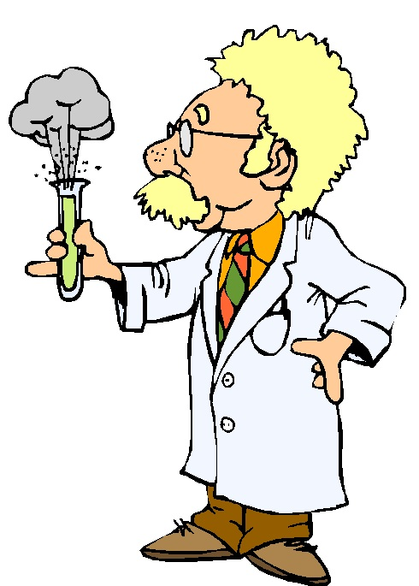
ПРОБЛЕМА
Объясните почему при сливании растворов - FeCl₃
и Na₂CO₃ - выпадает осадок и выделяется газ?
2FeCl₃ + 3Na₂CO₃ + 3H₂O = 2Fe(OH)₃↓ + 6NaCl + 3CO₂↑

Slide 29
Fe⁺³ + H₂O ↔ (FeOH)⁺² + H⁺
CO₃⁻² + H₂O ↔ HCO₃⁻ + OH⁻
CO₂↑ + H₂O
Fe(OH)₃↓

